Slide 1
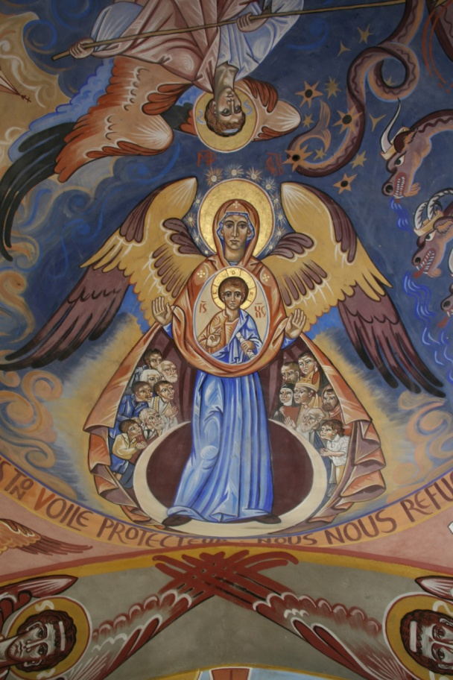
Lecture d’images La nativité Nicolaï Greschny Chapelle Notre Dame du Voile 12 Coupiac

Slide 2
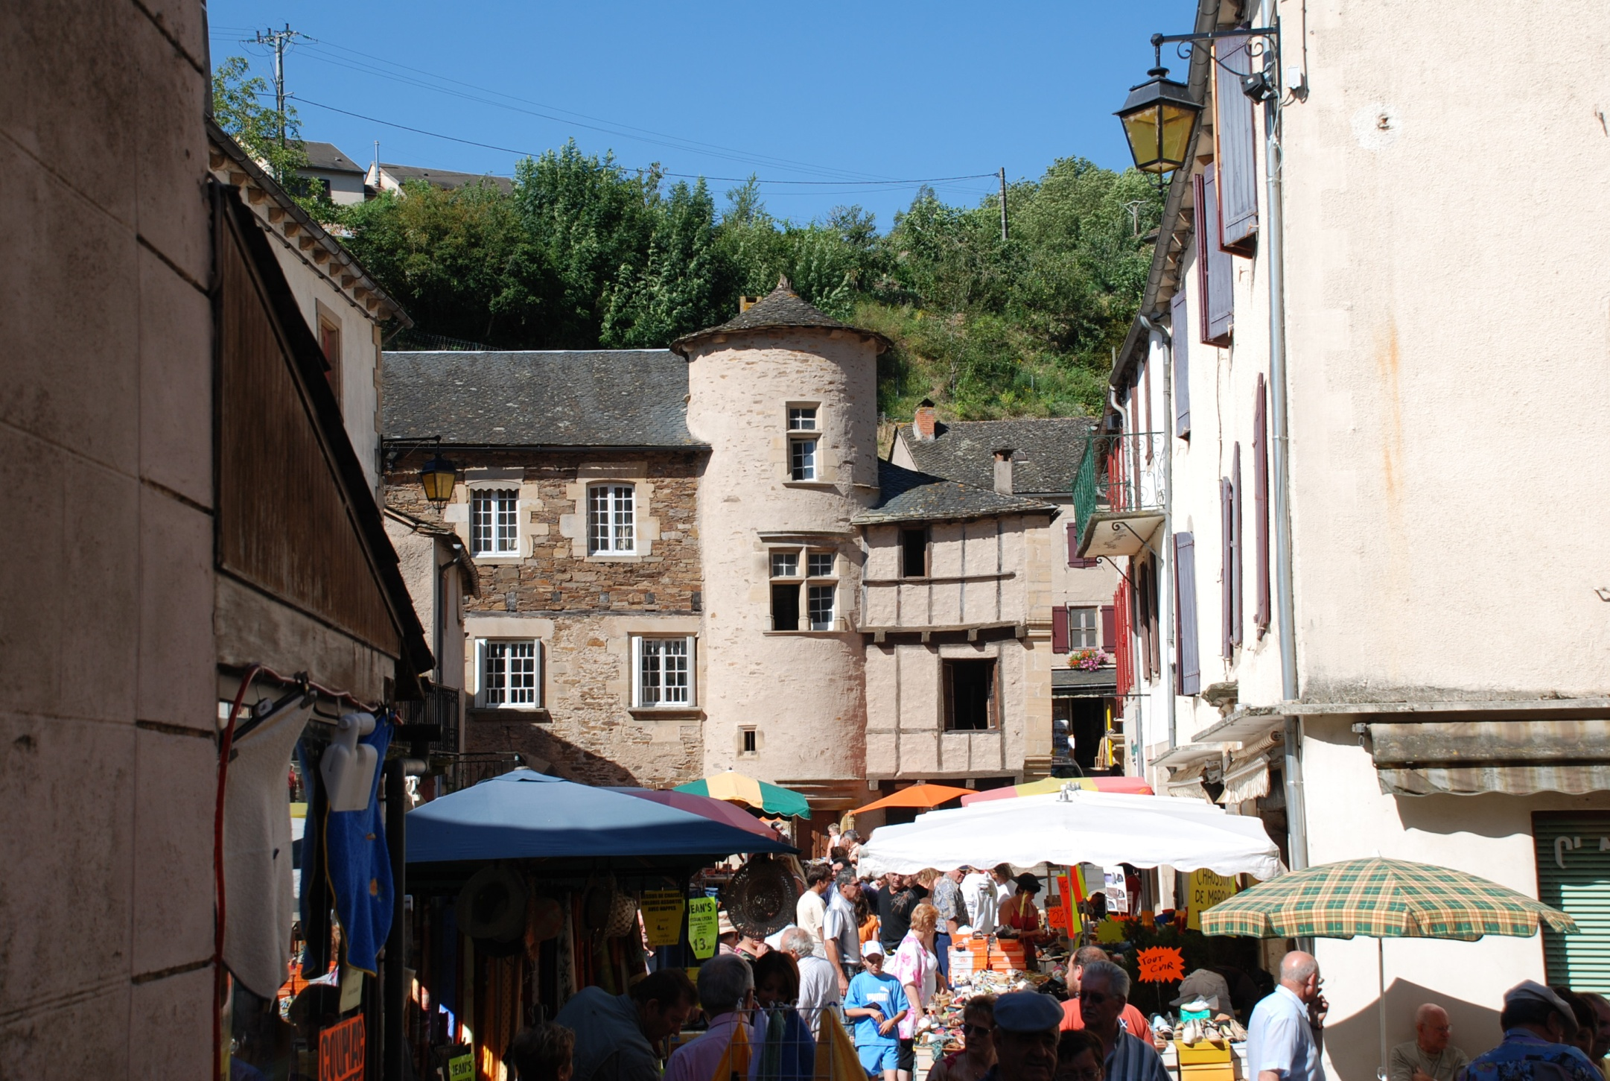
Village Coupiac Aveyron

Slide 3
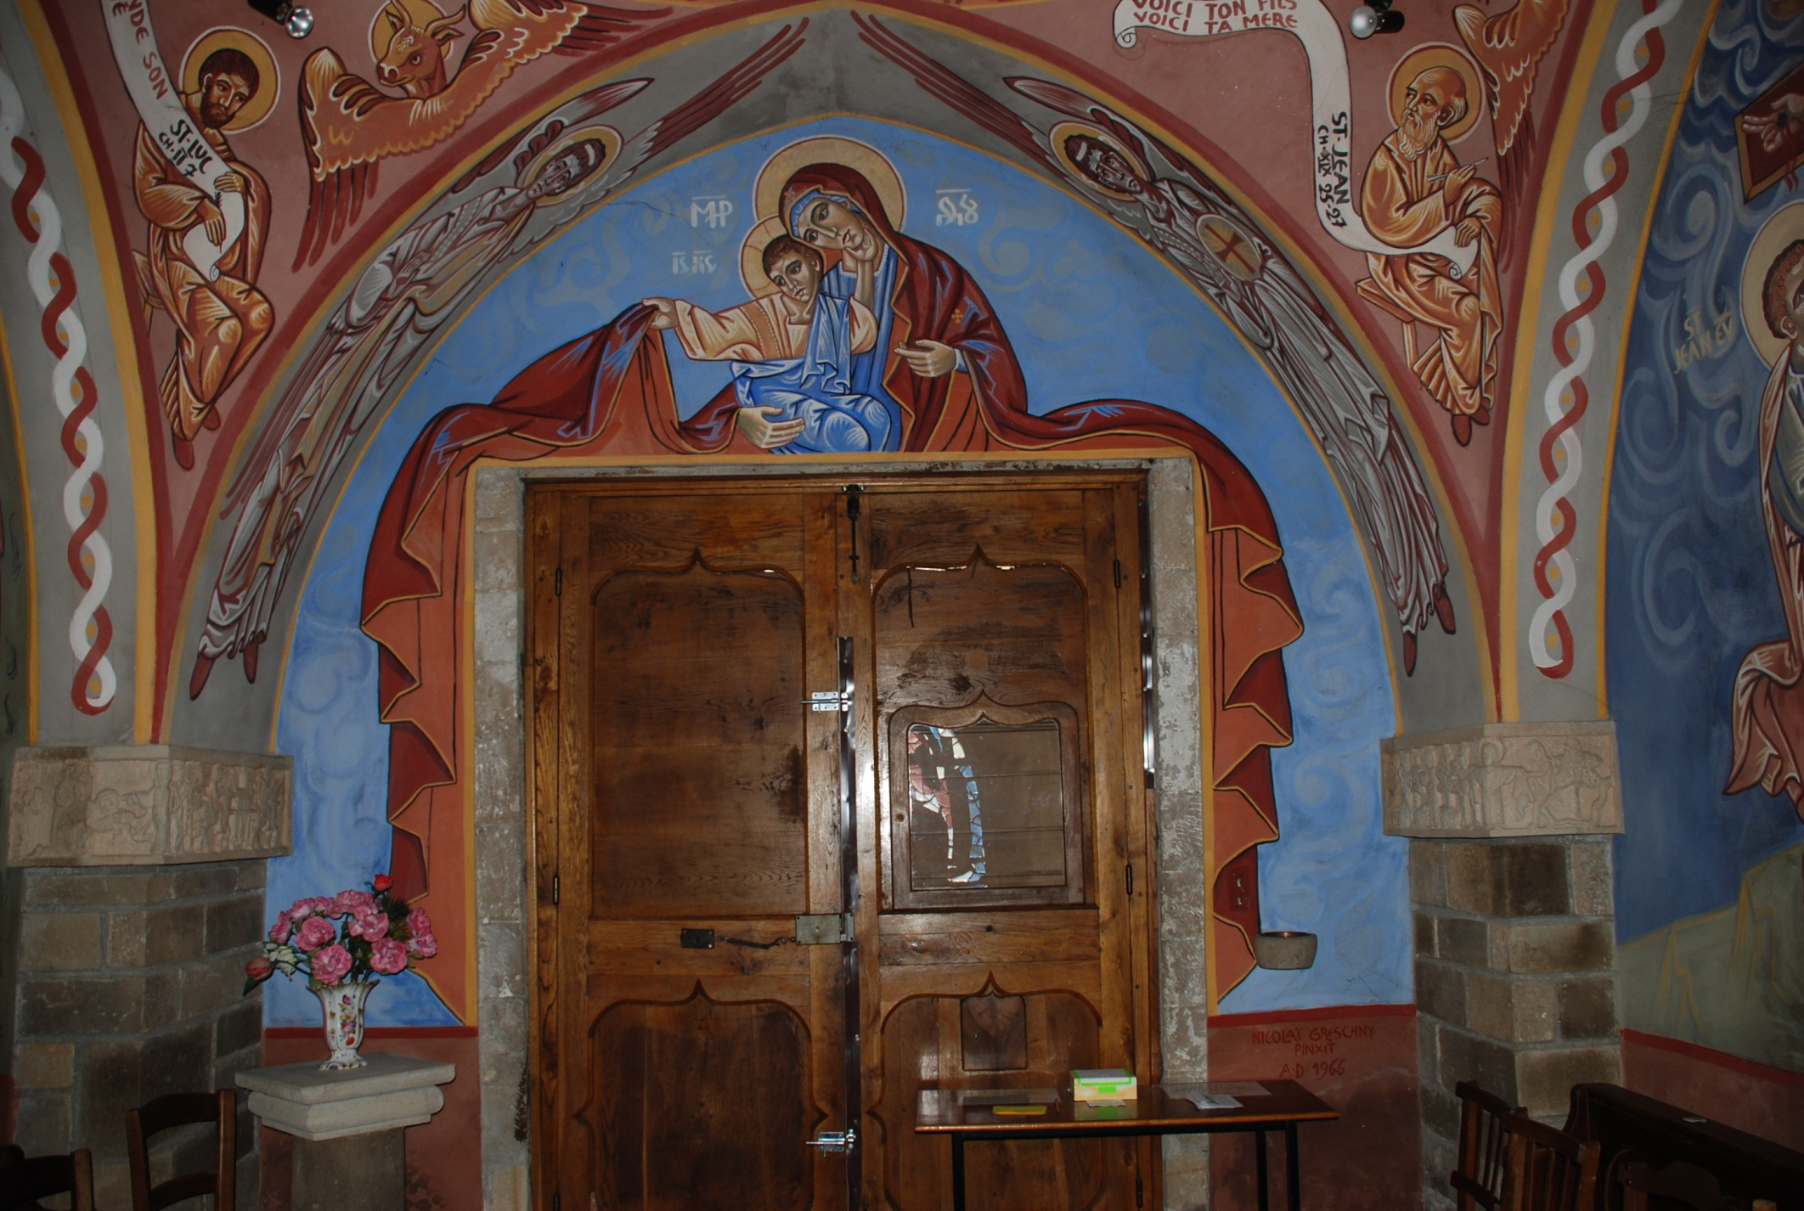
Nous entrons dans la chapelle et sommes enveloppés par le voile de Marie

Slide 4
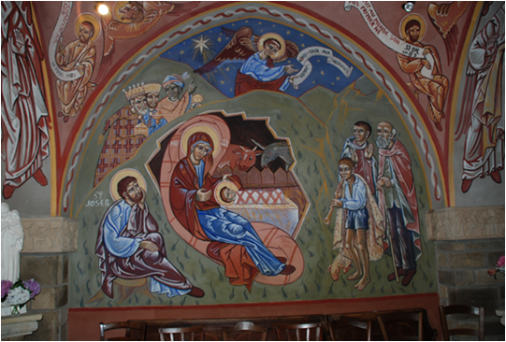
La nativité Nicolas Greschny

Slide 5
Construction de l’image : un mouvement circulaire mène à Jésus

Slide 6
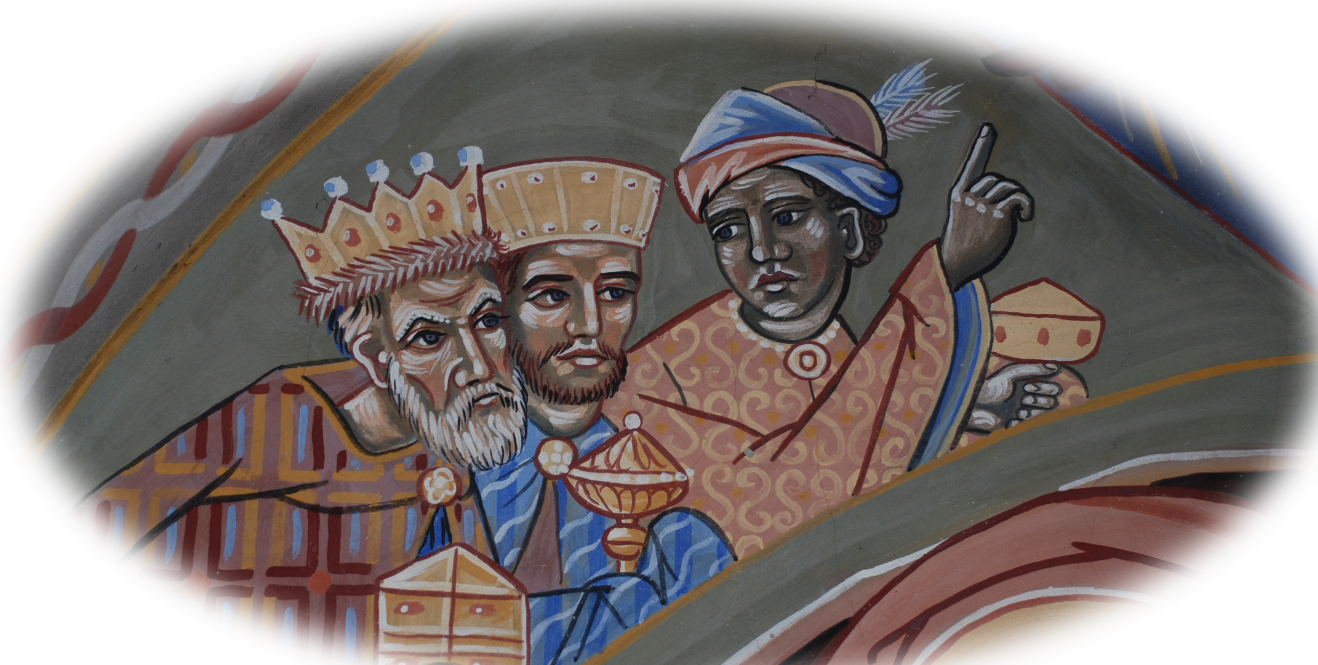

Slide 7
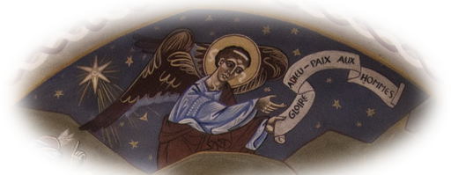

Slide 8
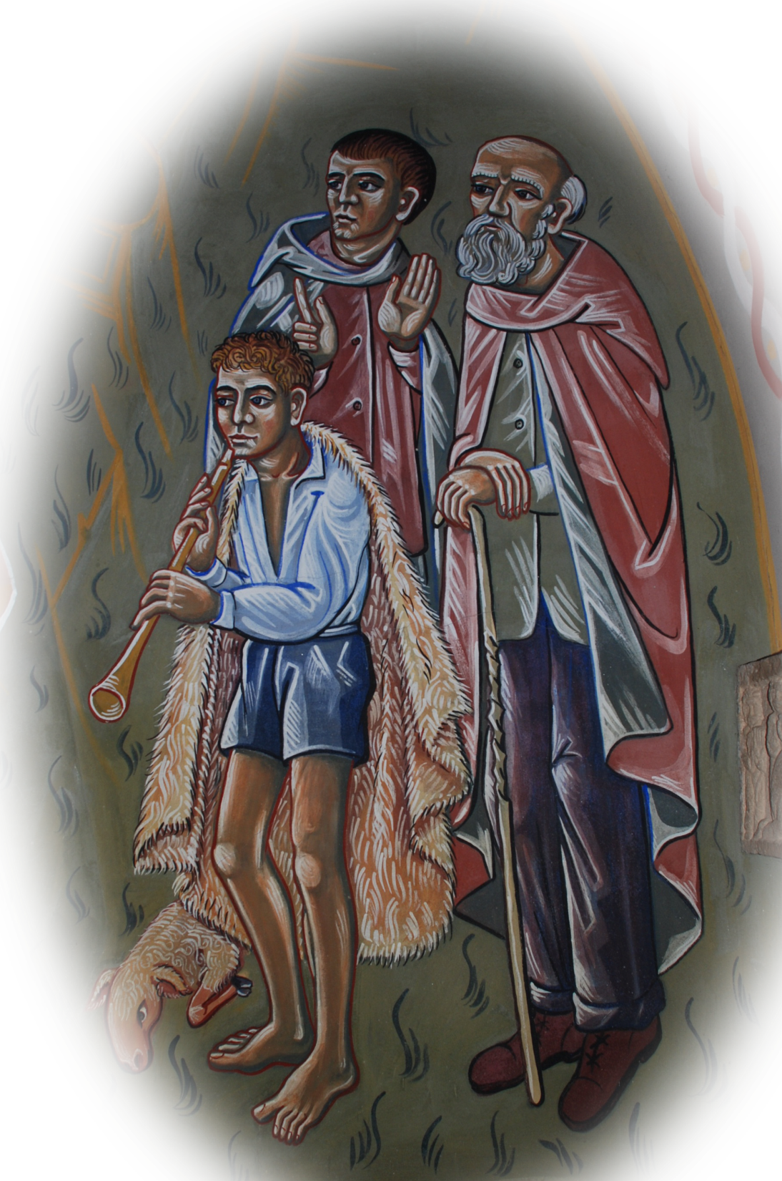

Slide 9
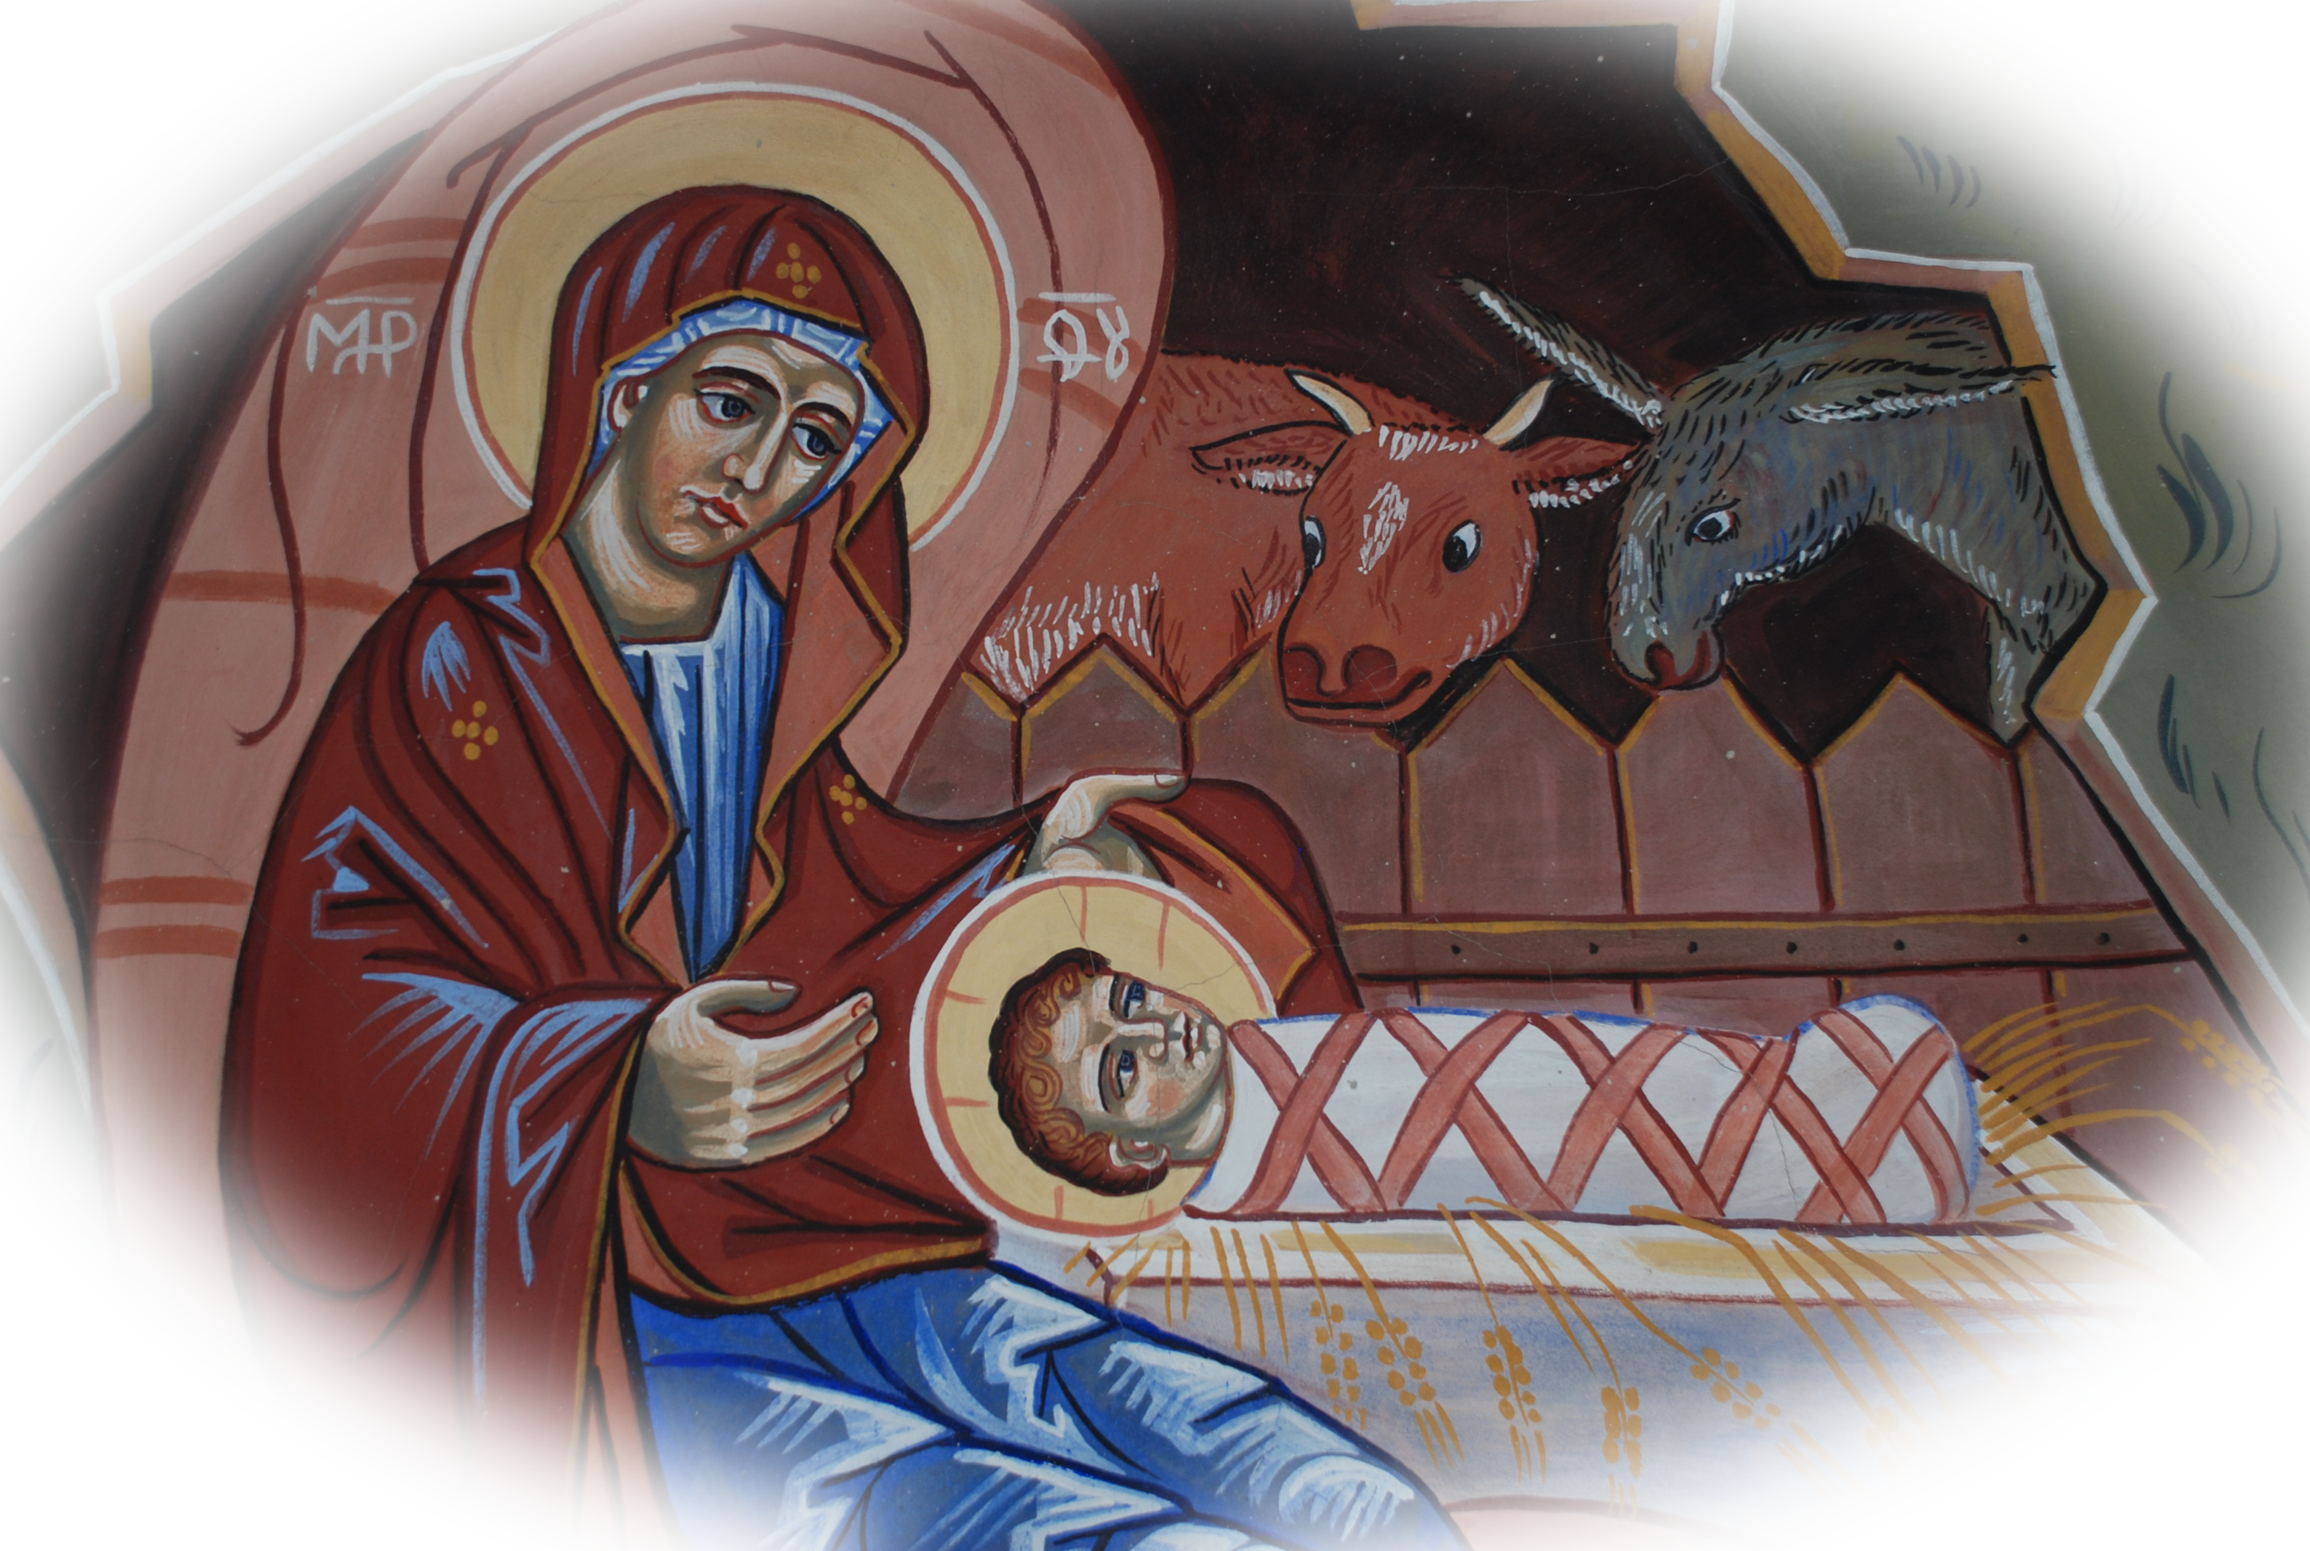

Slide 10
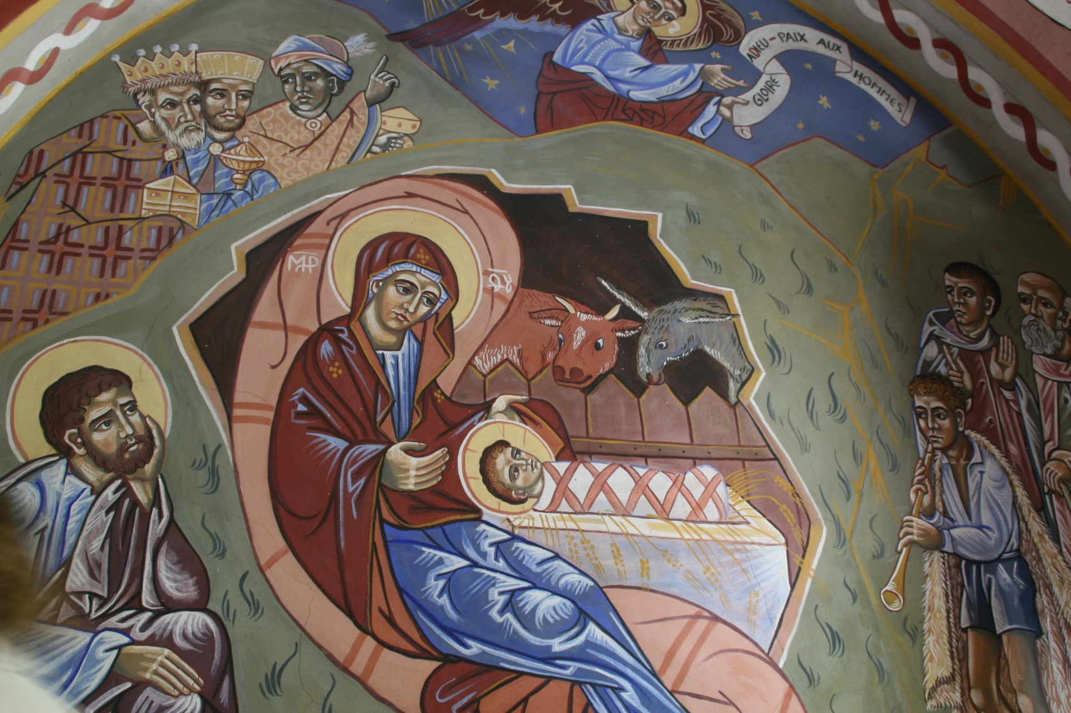

Slide 12
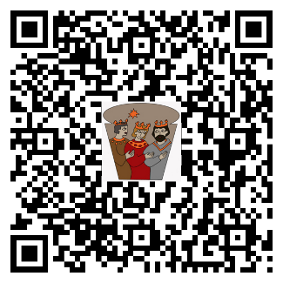

Réalisation
Catéchèse Par la Parole

